Slide 1
Membangun model 7: Evaluasi
Pertemuan ke-16

Slide 2
Profil Pengajar: Nama Lengkap dan Gelar Akademik
Poto
Pengajar
Jabatan Akademik: ………………
Latar Belakang Pendidikan:
S1: ………
S2: ……...
S3: ………
Riwayat/Pengalaman Pekerjaan:
Dosen
Xxxx
Xxxx
Xxxx
xxxx
Contak Pengajar:
Ponsel:
xxxxxx
Email:
xxxxxxx

Slide 3
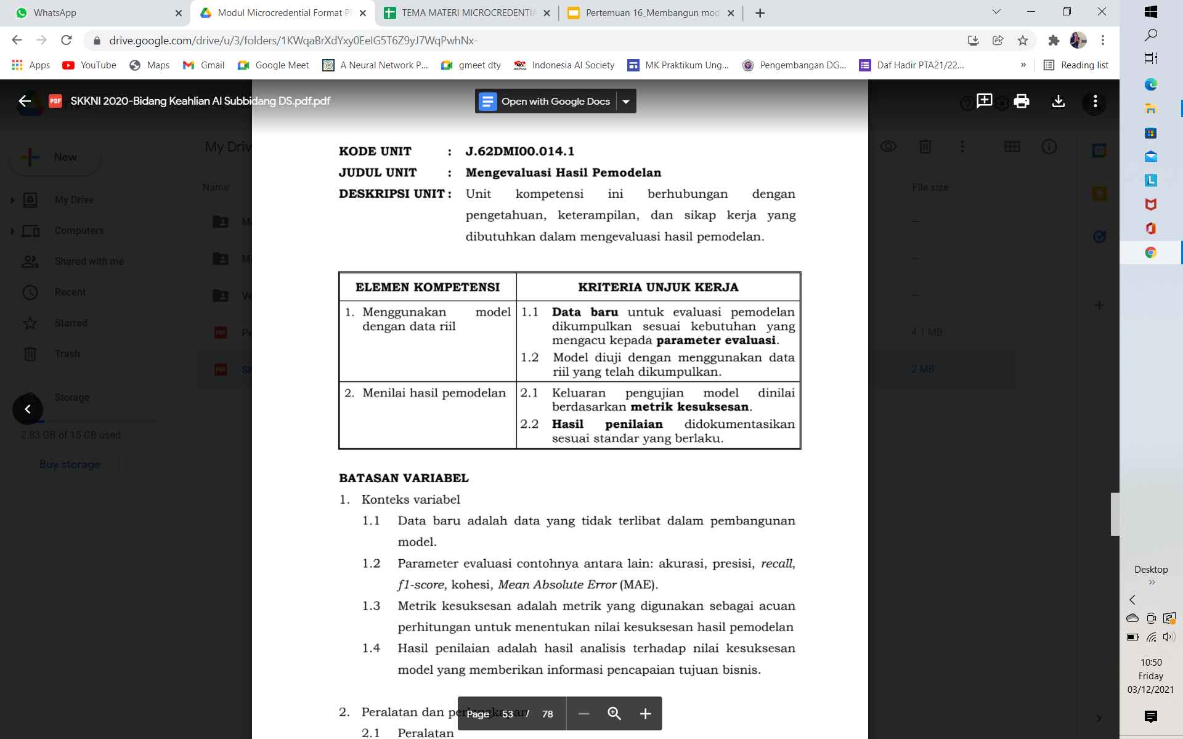
Deskripsi Topik

Slide 4
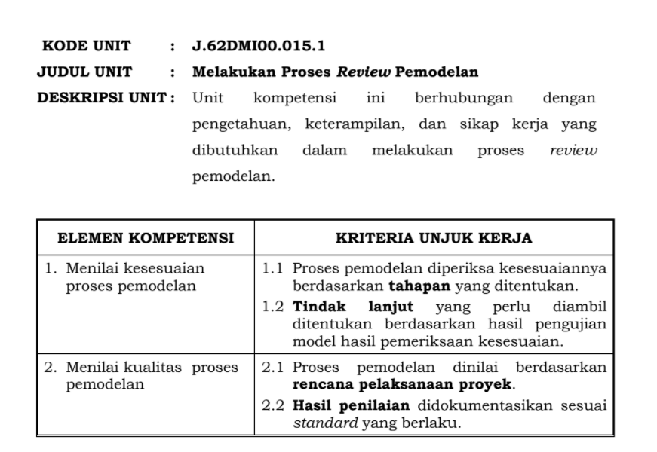
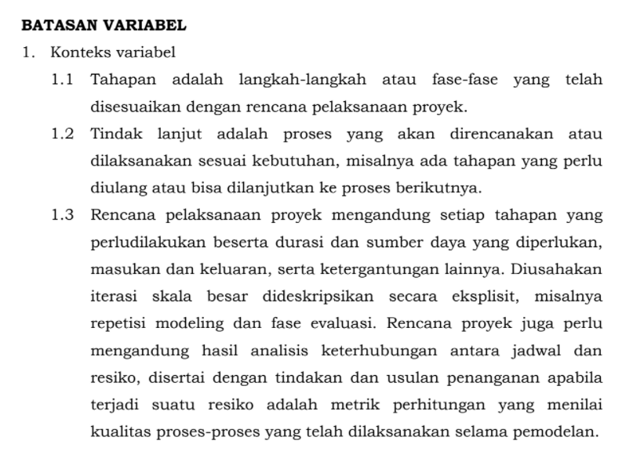
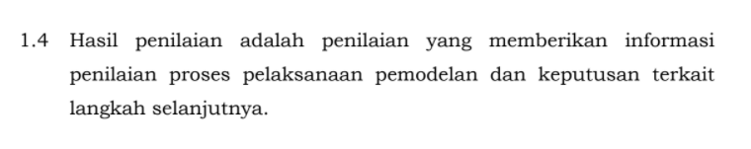
Deskripsi Topik

Slide 5
Model yang diukur untuk:
Supervised Learning
  Klasifikasi
  Regresi
Unsupervised Learning
Clustering

Slide 6
Pengantar
Salah satu pekerjaan (task) inti dalam membangun model ML adalah mengevaluasi kinerjanya: sifat Fundamental, namun Tidak mudah/sulit/menantang
Model ML harus memberikan prediksi akurat dalam rangka menghasilkan luaran yg berguna bagi organisasi
Ketika model training dianggap sbg salah satu tahapan kunci, kita harus pastikan model prediksi yang dibangun dapat mengeneralisir data uji yang selalu baru dan berubah
Pertanyaan terkait proyek model AI/DS/ML:
  Bagaimana cara mengukur suksesnya suatu proyek?
  Bagaimana kita tahu saat suatu proyek sukses?

Slide 7
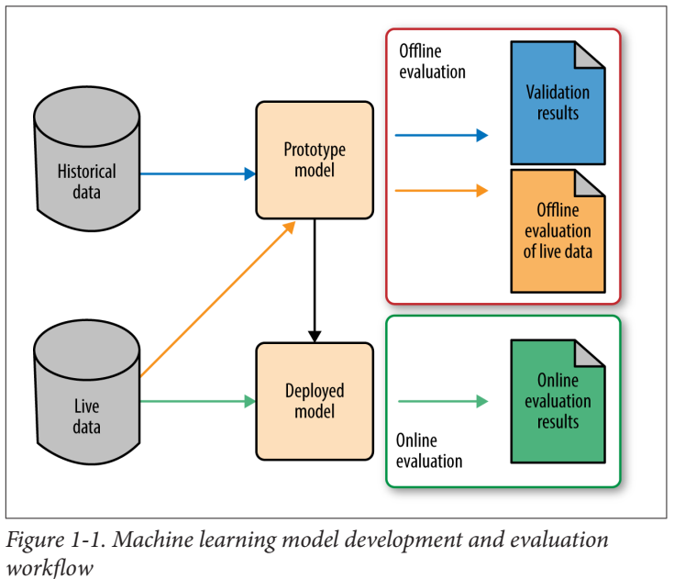
Alasan Evaluasi Model
Ada sejumlah tahapan dalam membangun model:
  fase pertama adalah prototyping sebagai percobaan atas bbrp model yang berbeda utk mencari model terbaik (model selection)
  setelah puas dengan model prototype, lanjut ke deploy produksi, utk menguji dengan live data
Notes:
Online evaluation: mengukur metrik live atas model deploy pada live data
Offline evaluation: mengukuru metrik offline dari model prototype pada model historical
Online evaluation: mengukur metrik bisnis, seperti nilai lifetime pelanggan, yg biasanya tidak dtemui pada data historical namun dekat dengan model bisnis
Offline evaluation: menggunakan metriks, seperti akurasi, presisi, recall dll.
Ada dua sumber data: historical vs live data.
data historical biasanya diasumsikan norma
live data belum tentu
Perbedaan distribusi live data vs data historical : dstribution drifft

Slide 8
Alasan Evaluasi Model
Terdapat perbedaan antara data historikal vs data live, disebut: distribution drift
data historikal, biasa diasumsikan normal
data live, cenderung berubah
Deteksi distribution drift adalah men-track kinerja model pada metrik validasi di data live
  jika kinerja dapat dibandingkan dengan hasil validasi di model yg dibangun, maka model masih fits dgn data,
  jika kinerja semakin menurun, kemungkinan distribusi data live menyimpang substantif dari data historikal
Notes:
Online evaluation: mengukur metrik live atas model deploy pada live data
Offline evaluation: mengukuru metrik offline dari model prototype pada model historical
Online evaluation: mengukur metrik bisnis, seperti nilai lifetime pelanggan, yg biasanya tidak dtemui pada data historical namun dekat dengan model bisnis
Offline evaluation: menggunakan metriks, seperti akurasi, presisi, recall dll.
Ada dua sumber data: historical vs live data.
data historical biasanya diasumsikan normal
live data belum tentu
Perbedaan distribusi live data vs data historical : dstribution drifft

Slide 9
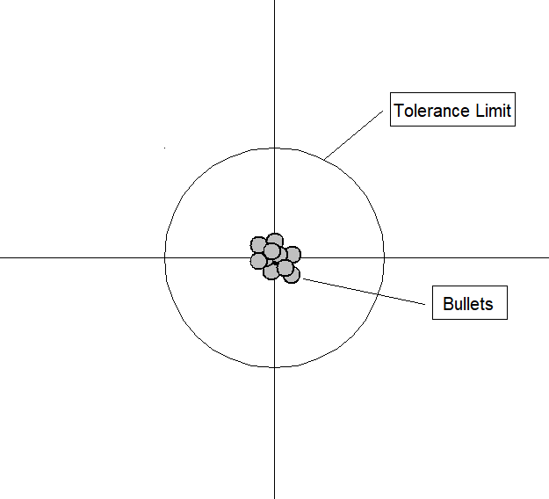
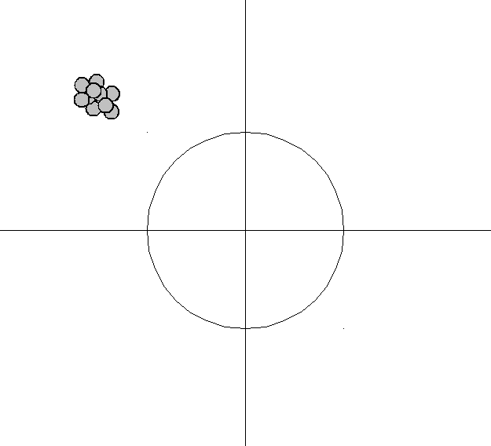
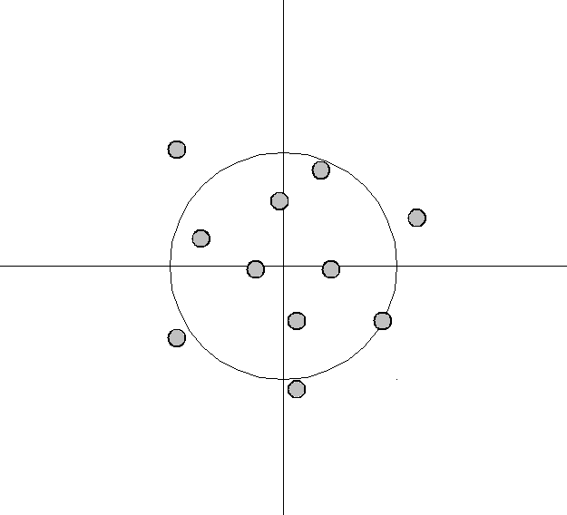
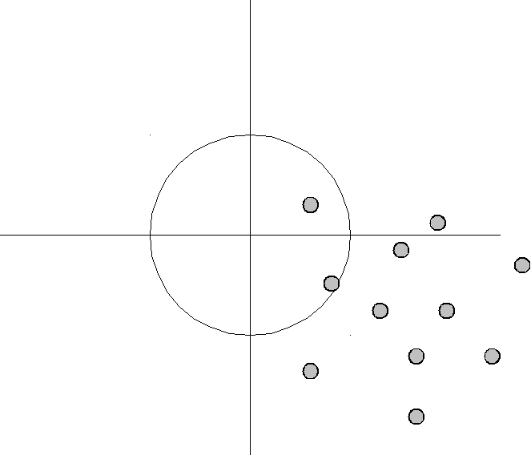
Bias dan Variansi
Bias adalah asumsi penyederhanaan yang dibuat oleh model untuk membuat fungsi target lebih mudah didekati.
Varians (var.) adalah jumlah estimasi fungsi target yang akan berubah jika diberikan data pelatihan yang berbeda.
Trade-off adalah ketegangan antara error yang disebabkan oleh bias dan varians, yg menjadi masalah utama dalam supervised learning.
Bias rendah, Var. rendah
Bias tinggi, Var. rendah
Bias rendah, Var. tinggi
Bias tinggi, Var. tinggi

Slide 10

Bias dan Variansi
Berikut adalah bbrp cara utk menangani bias dan variansi:
Gunakan insting & intuisi
Bagging (Bootstrap Aggregating) and Resampling, utk mereduksi varians dalam model prediksi, Diantaranya dengan algoritma random forest
Sifat asimtotik dari algoritma
Pemahaman lebih dalam atas Bias dan Varians

Slide 11
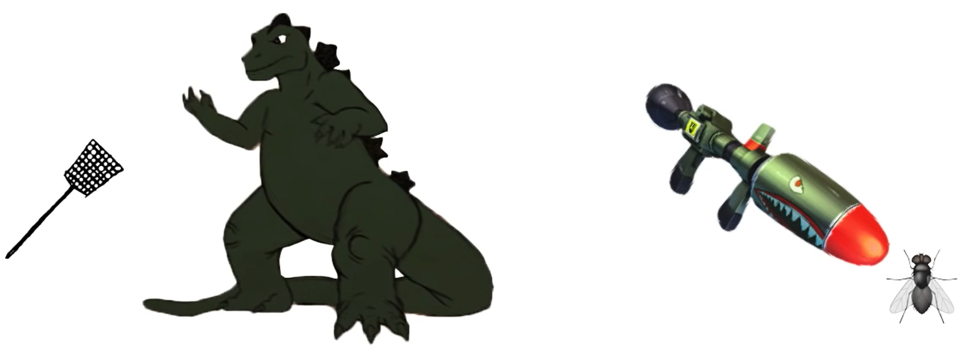
Jenis error
vs
Overfitting:
melebih-lebihkan permasalahan
Underfitting:
oversimplifikasi/
menyepelekan
Notes:
Online evaluation: mengukur metrik live atas model deploy pada live data
Offline evaluation: mengukuru metrik offline dari model prototype pada model historical
Online evaluation: mengukur metrik bisnis, seperti nilai lifetime pelanggan, yg biasanya tidak dtemui pada data historical namun dekat dengan model bisnis
Offline evaluation: menggunakan metriks, seperti akurasi, presisi, recall dll.
Ada dua sumber data: historical vs live data.
data historical biasanya diasumsikan normal
live data belum tentu
Perbedaan distribusi live data vs data historical : dstribution drifft

Slide 12
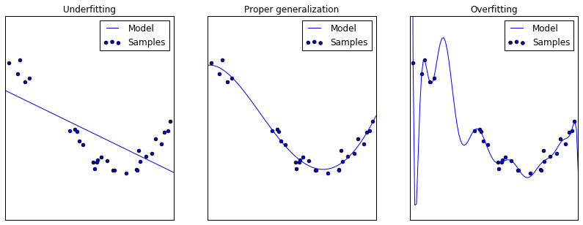
Bias dan Variansi
Underfitting: Model dengan bias tinggi kurang memperhatikan data yang disajikan
  keadaan dimana model pelatihan data yang dibuat tidak mewakilkan keseluruhan data yang akan digunakan nantinya
Overfitting terjadi karena model yang dibuat terlalu fokus pada training dataset tertentu, hingga tidak bisa melakukan prediksi dengan tepat jika diberikan dataset lain yang serupa.
  memiliki low loss dan akurasi rendah.
https://www.jeremyjordan.me/evaluating-a-machine-learning-model/

Slide 13
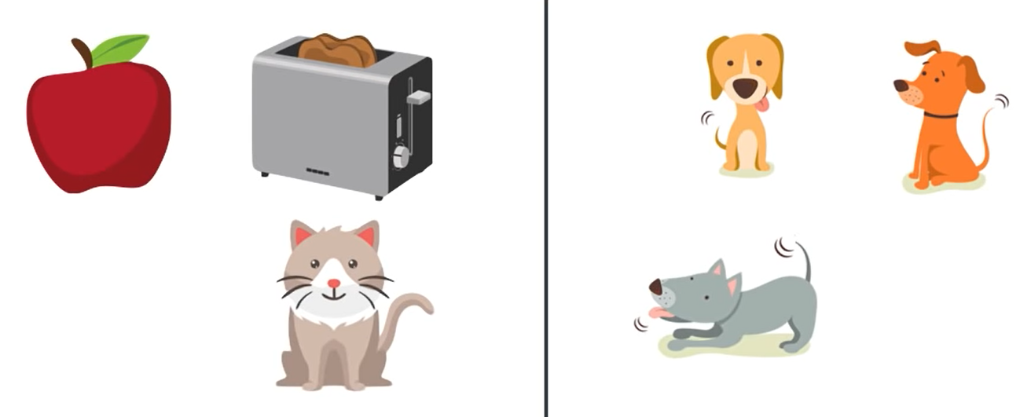
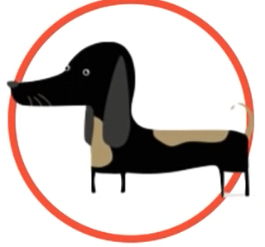
Ilustrasi Pemilihan Model (klasifikasi)
VS
Bukan ANJING
ANJING
Bukan HEWAN
HEWAN
terlalu sederhana
VS
apapun kecuali anjing
yg ekornya bergoyang
anjing dgn ekor
bergoyang
terlalu spesifik
Notes:
Online evaluation: mengukur metrik live atas model deploy pada live data
Offline evaluation: mengukuru metrik offline dari model prototype pada model historical
Online evaluation: mengukur metrik bisnis, seperti nilai lifetime pelanggan, yg biasanya tidak dtemui pada data historical namun dekat dengan model bisnis
Offline evaluation: menggunakan metriks, seperti akurasi, presisi, recall dll.
Ada dua sumber data: historical vs live data.
data historical biasanya diasumsikan normal
live data belum tentu
Perbedaan distribusi live data vs data historical : dstribution drifft

Slide 14
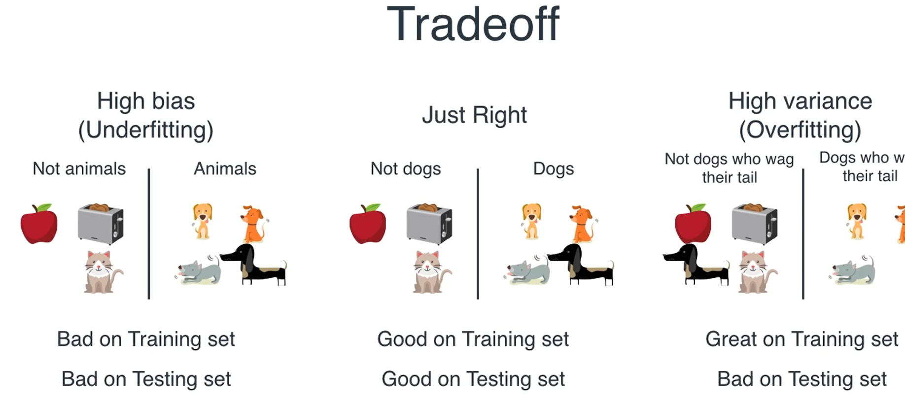
Ilustrasi Trade-off Bias vs Varians dlm Pemilihan Model (klasifikasi)
Notes:
Online evaluation: mengukur metrik live atas model deploy pada live data
Offline evaluation: mengukuru metrik offline dari model prototype pada model historical
Online evaluation: mengukur metrik bisnis, seperti nilai lifetime pelanggan, yg biasanya tidak dtemui pada data historical namun dekat dengan model bisnis
Offline evaluation: menggunakan metriks, seperti akurasi, presisi, recall dll.
Ada dua sumber data: historical vs live data.
data historical biasanya diasumsikan normal
live data belum tentu
Perbedaan distribusi live data vs data historical : dstribution drifft

Slide 15
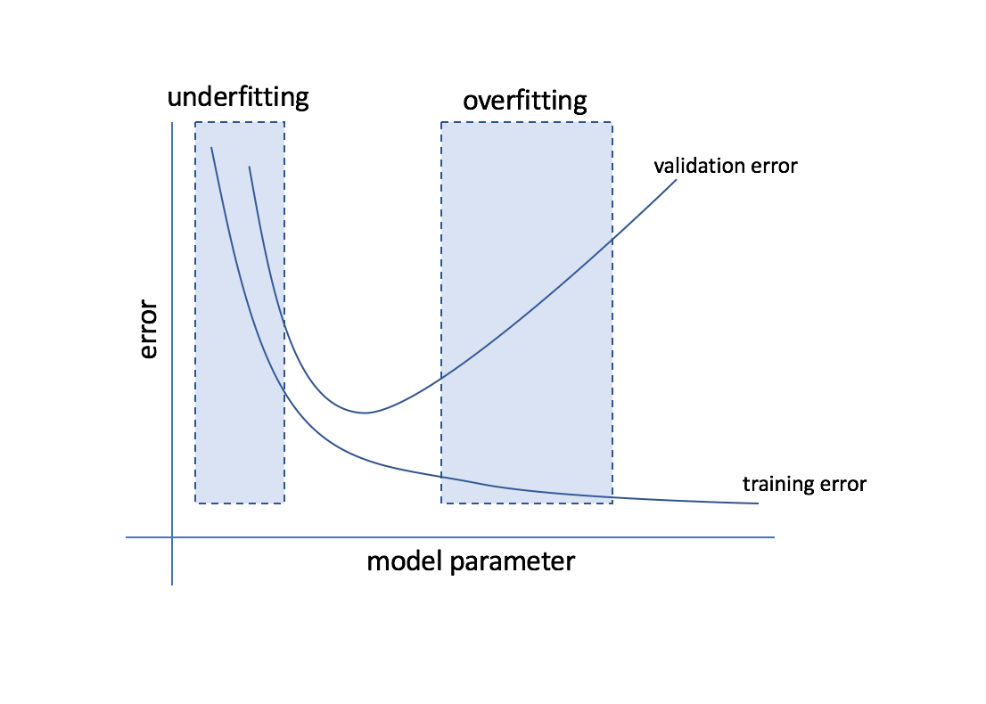
Kurva Validasi
Kurva validasi (silang) memungkinkan kita menemukan posisi terbaik (sweet spot) antara underfitting dan overfitting model untuk membangun model yang dapat digeneralisasi dgn baik.
Kurva validasi tipikal adalah plot error model sebagai fungsi dari beberapa hyperparameter model yang mengontrol kecenderungan model untuk terlalu cocok atau tidak sesuai dengan data.
Parameter yang dipilih bergantung pada model spesifik yang dievaluasi
https://www.jeremyjordan.me/evaluating-a-machine-learning-model/

Slide 16
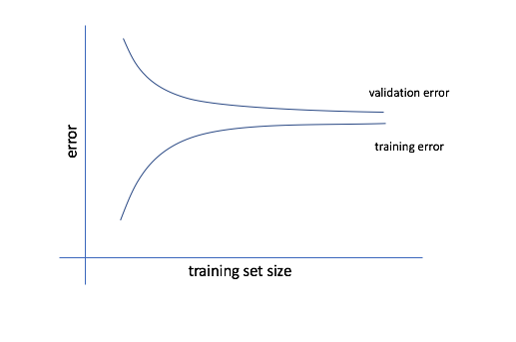
Kurva Pembelajaran (Learning)
Cara lain utk mendiagnosis bias dan varians dalam model
memplot kesalahan model sebagai fungsi dari jumlah contoh training.
Mirip dengan kurva validasi, kita akan memplot kesalahan untuk data pelatihan dan data validasi.
Bias tinggi
Varians tinggi
https://www.jeremyjordan.me/evaluating-a-machine-learning-model/

Slide 17
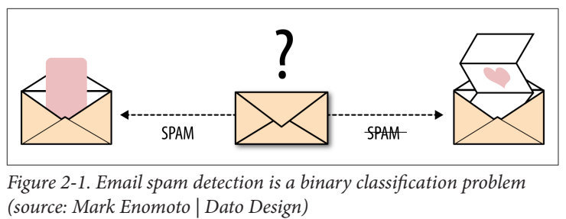
Model yang diukur untuk:
Supervised Learning
  Klasifikasi
  Regresi
Unsupervised Learning
Clustering

Slide 18

Akurasi
Menunjukkan persentase klasifikasi yang bernilai valid terhadap total klasifikasi yang dilakukan.
dengan
a adalah akurasi dalam persen,
t adalah jumlah percobaan dengan prediksi valid, dan
n adalah jumlah percobaan
Contoh: Berapa akurasi
dari percobaan di samping ini?
Data aktual | Output model (prediksi) | Kesimpulan
mangga | mangga | valid
jeruk | apel | invalid
apel | jeruk | invalid
mangga | apel | invalid
jeruk | jeruk | valid

Slide 19



Contoh
Data aktual | Output model (prediksi) | Kesimpulan
mangga | mangga | valid
jeruk | apel | invalid
apel | jeruk | invalid
mangga | apel | invalid
jeruk | jeruk | valid
Jumlah percobaan valid (t) = 2
Jumlah percobaan invalid = 3
Total Percobaan (a) = 5
Akurasi dapat digunakan sebagai ukuran awal mengevaluasi model, namun tidak cukup dengan akurasi saja. Terkadang akurasi tiap kelas perlu diketahui juga.

Slide 20
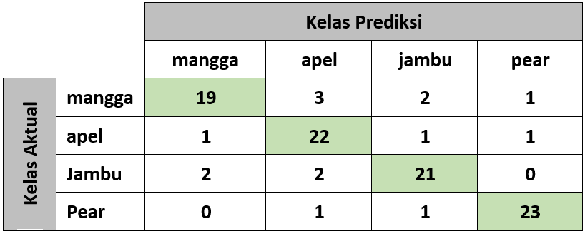
Confusion matrix
Bukan metric, namun bermanfaat melihat sebaran validitas percobaan. atau untuk mengkuantifikasi biaya karena terjadinya kesalahan!
Berguna utk memahami perbedaan antar kelas (klasifikasi)
Karakteristik:
Ada sumbu data aktual dan sumbu data prediksi (gunakan konvensi)
Setiap kelas terpetakan satu sama lainnya
Percobaan valid berada pada diagonal utama
Matriks berbentuk bujur sangkar

Slide 21
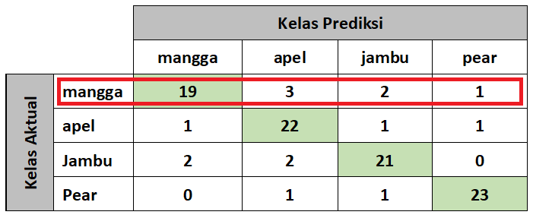
Confusion matrix
Pada area kotak merah:
terdapat 25 mangga yang di uji, dengan 19 mangga dikenali sebagai mangga (valid), 3 mangga dikenali sebagai apel 9(invalid), 2 mangga dikenali sebagai jambu (invalid), dan 1 mangga dikenali sebagai pear (invalid)

Slide 22
Confusion matrix
Akurasi untuk pengujian kelas mangga adalah : 19/25 x 100% = 76%
Sedangkan akurasi total pengujian adalah : (19+22+21+23)/(25+25+25+25) x 100% = 85%

Slide 23
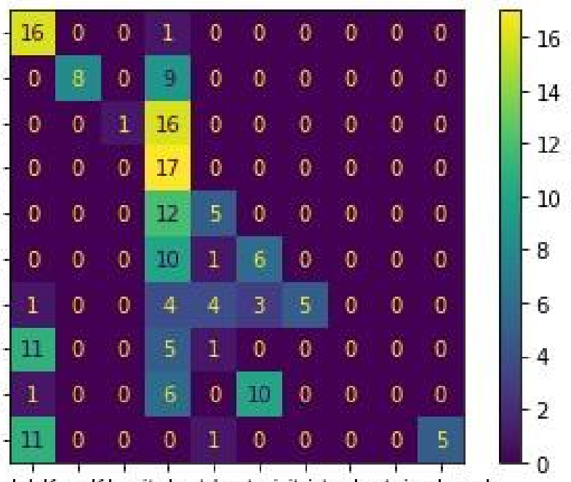
Visualisasi confusion matrix
Representasi dengan heat map lebih baik.
Contoh di samping adalah confusion matrix pada suatu percobaan di epoch 1.
Berapa jumlah kelasnya?
Jumlah data uji tiap kelas?

Slide 24
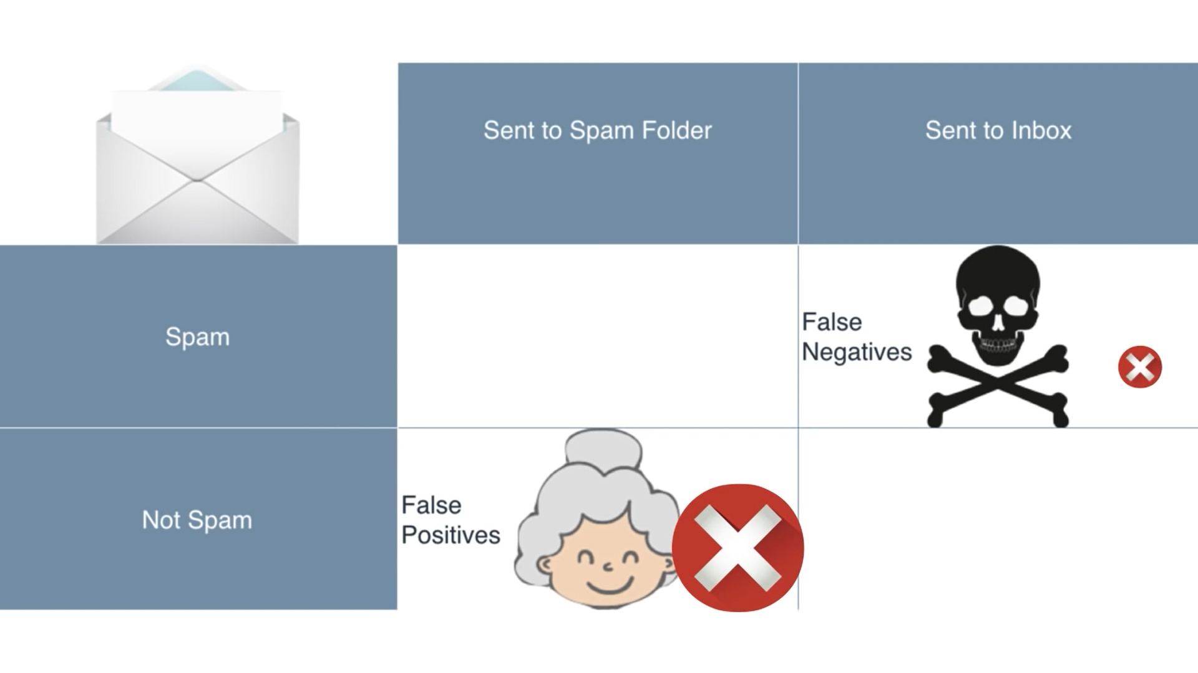
Pertanyaan Umum: Metrik Terbaik ?
Jawab: Tergantung pada tujuan bisnis. lihat contoh ilustrasi brkt
Filter Spam (kelas positif: spam). Optimasi pada presisi atau spesifisitas dimana lebih baik false negatif (spam masuk inbox) drpd false positif (non-spam masuk junk/folder spam)
Detektor Transaksi Fraud (kelas positif: fraud). Optimasi pada sensitifitas krn false positif (transaksi normal ditandai fraud) lebih dapat diterima drpd false negatif (transaksi fraud tidak terdeteksi

Slide 25
Binary Classification
Hanya ada kelas: 0 atau 1, valid atau invalid, true atau false, positif atau negatif, bagus atau tidak bagus, cantik atau tidak cantik, recommended atau tidak, lulus atau tidak, spam atau bukan spam, hoax atau fakta, dsb.
Bentuk yang paling umum: satu kelas dinyatakan sebagai kelas positif (menjadi fokus dalam klasifikasi), dan satu kelas lainnya dinyatakan sebagai kelas negatif
Contoh dalam dunia medis : sampel cairan mukus yang mengandung virus Covid-19 dinyatakan sebagai kelas positif dan sampel yang tidak mengandung virus dinyatakan sebagai kelas negatif
Contoh dalam kebencanaan : gempa yang mengakibatkan tsunami sebagai kelas positif dan yang tidak mengakibatkan tsunami sebagai kelas negatif

Slide 26
Keterbatasan akurasi
Dalam kasus deteksi pasien positif Covid, sebuah detektor baru, sebut saja detektor X, diujikan pada 100 sampel. Sampel tersebut telah diuji dengan alat yang hasil deteksinya dijadikan acuan validitas (ground truth), yaitu PCR. Dari pengujian PCR sebelumnya diperoleh data bahwa 90 sampel adalah negatif dan 10 sampel adalah positif. Dengan menggunakan detektor X, ke 90 sampel negatif dideteksi negatif. Namun pada 10 sampel positif, diperoleh hasil bawah 5 sample dinyatakan sebagai positif dan 5 sampel sisanya negatif.
Berapa akurasi detektor X? (90+5)/(90+10) x 100% = 95% !
Apakah akurasi 95% merupakan hasil yang baik?
Kesalahan detektor X yang hanya pada 5% dapat berakibat fatal. Apakah ada metrik lain yang menjelaskan kasus semacam ini?

Slide 27
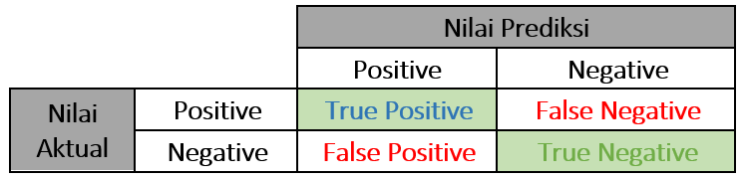
Confusion Matrix untuk Klasifikasi Biner
True Positive (TP): nilai sesungguhnya adalah positif dan diprediksi positif
False Positive (FP): nilai sesungguhnya adalah negatif namun diprediksi positif
True Negative (TN): nilai sesungguhnya adalah negatif dan diprediksi negatif, dan
False Negative (FN): nilai sesungguhnya adalah positif namun diprediksi negatif.
Klasifikasi yang bernilai valid adalah TP dan TN

Slide 28
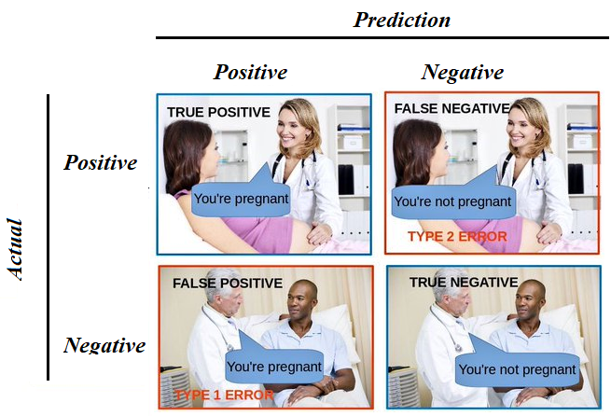
Confusion Matrix untuk Klasifikasi Biner (Ilustrasi)
Problem
Problem
https://skappal7.files.wordpress.com/2018/08/confusion-matrix.jpg

Slide 29
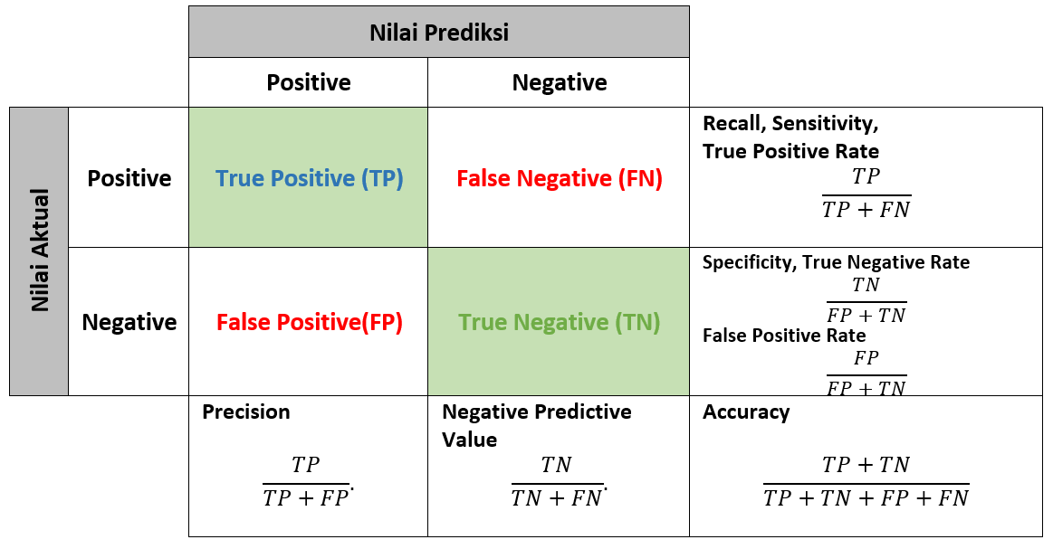
Metrik pada Klasifikasi Biner

Slide 30
Interpretasi metrik Recall - Precision
Recall dan Precision sering dihitung bersamaan untuk menggambarkan performansi model. Kombinasi yang mungkin untuk keduanya:
Low recall low precision
High recall low precision
Low recall high precision
High recall high precision

Slide 31
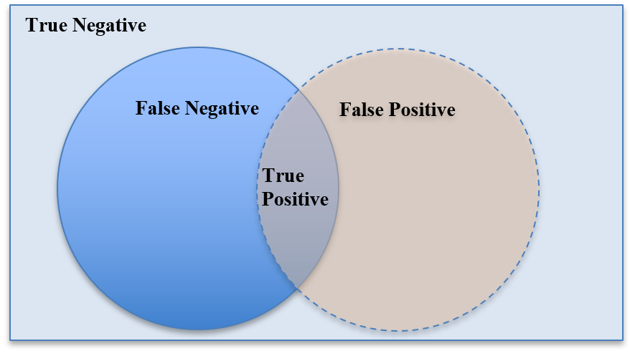
Low recall low precision
Model berkinerja kurang baik
Baik False negatif dan maupun false positif bernilai besar pada model ini

Slide 32
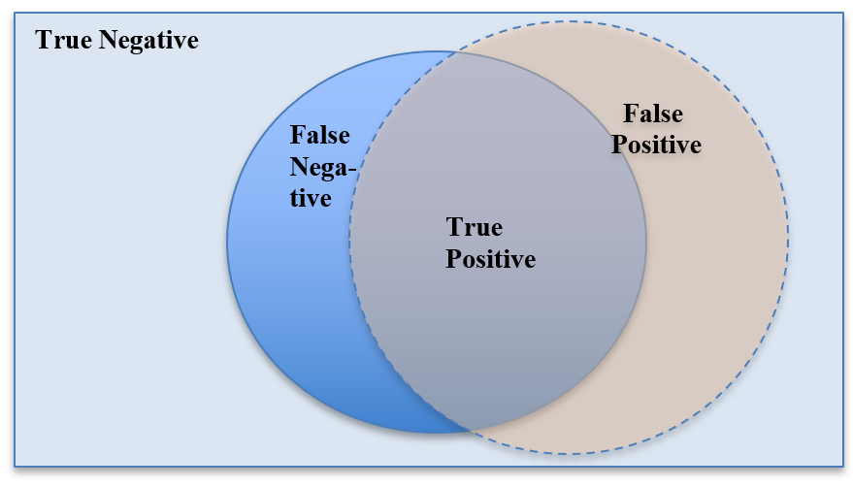
High recall low precision
Sebagian besar data positif dapat dikenali dengan baik (False Negative rendah)
Tetapi banyak data negatif dikenali sebagai positif (False Positive tinggi)

Slide 33
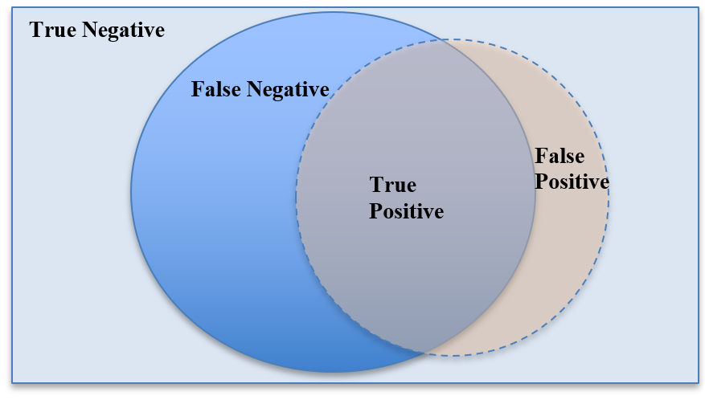
Low recall high precision
Banyak data positif yang teridentifikasi negatif (False Negative besar)
Sebagian besar data yang teridentifikasi positif memang benar positif

Slide 34
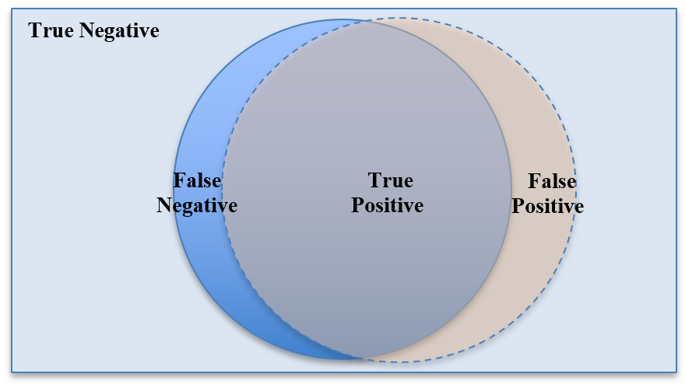
High recall high precision
Model memiliki kinerja baik
False Positive maupun False Negative rendah
True Positive dan True Negative tinggi

Slide 35
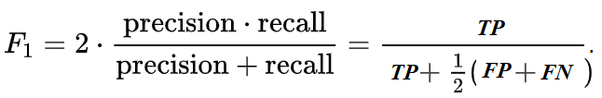

F Score
Mengukur keseimbangan antara Precision – Recall
Untuk model yang Precision dan Recall sama pentingnya digunakan F-1 Score, dinyatakan:
Untuk kasus recall lebih diutamakan dengan faktor , maka formula diperluas menjadi:

Slide 36
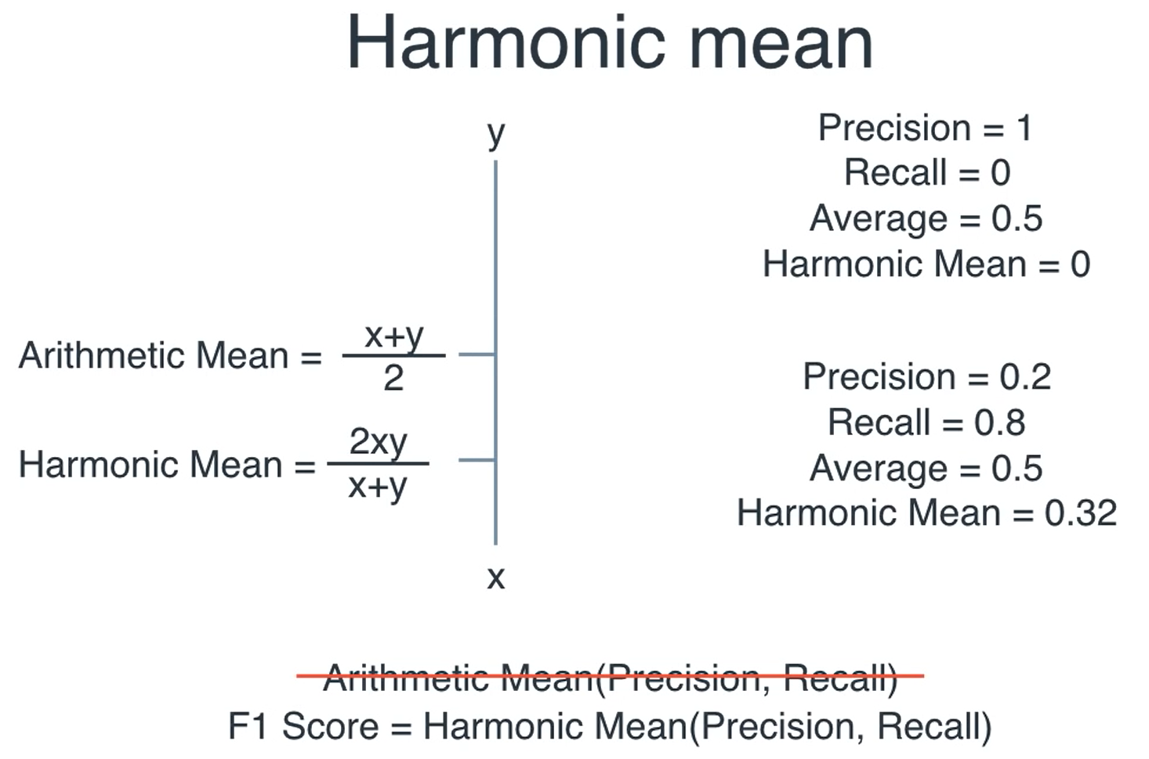
F Score
Contoh
Perhitungan
https://www.youtube.com/watch?v=aDW44NPhNw0
Notes:
Aritmetik mean: menandai pusat dari dataset yang ada
Harmonic mean: menandai/mencari koneksi logis thdp nilai total

Slide 37
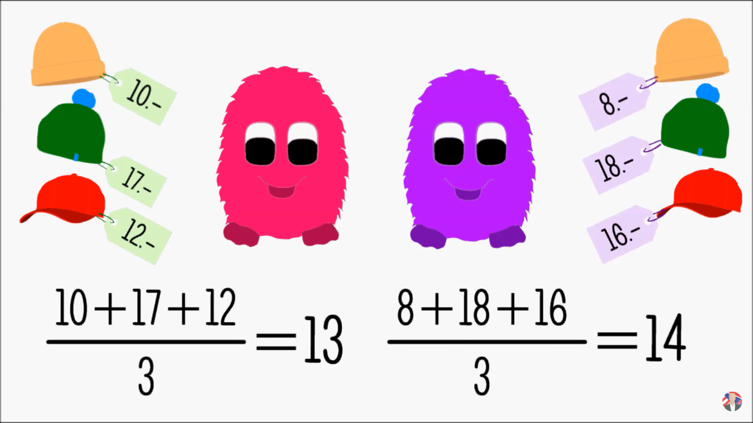
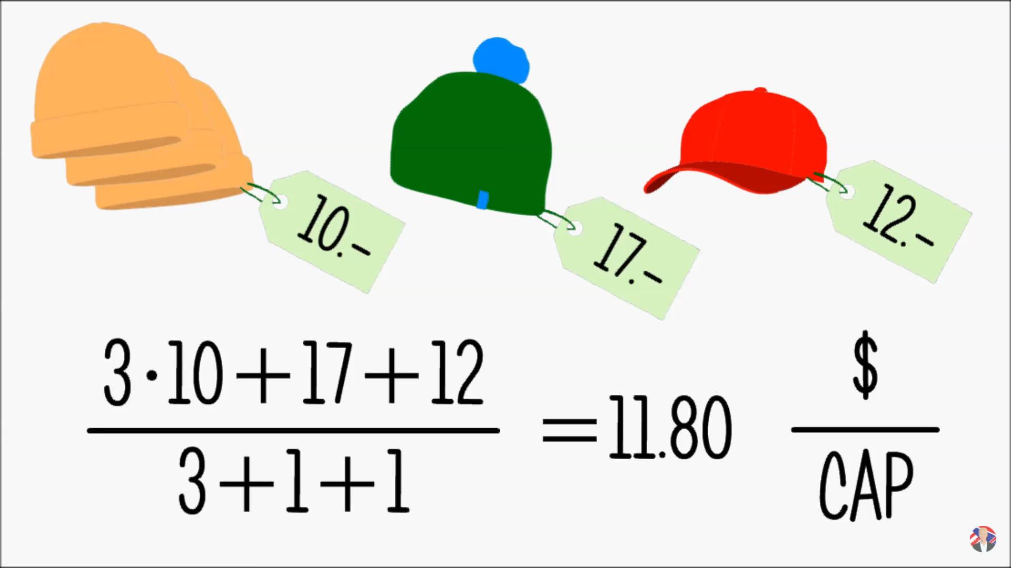
F Score: Harmonic Mean vs Aritmetik Mean
Aritmatik Mean
Harmonic Mean
jika beli 3 topi, harga
= 3 x 13 = 39
jika beli 5 topi, harga
= 5 x 13 - 65
jika beli 3 topi, harga
= 3 x 11,8 = 3,4
jika beli 5 topi, harga
= 5 x 11,8 - 59
https://www.youtube.com/watch?v=kfEuqcA6vYw
Notes:
Aritmetik mean: menandai pusat dari dataset yang ada
Harmonic mean: menandai/mencari koneksi logis thdp nilai total

Slide 38
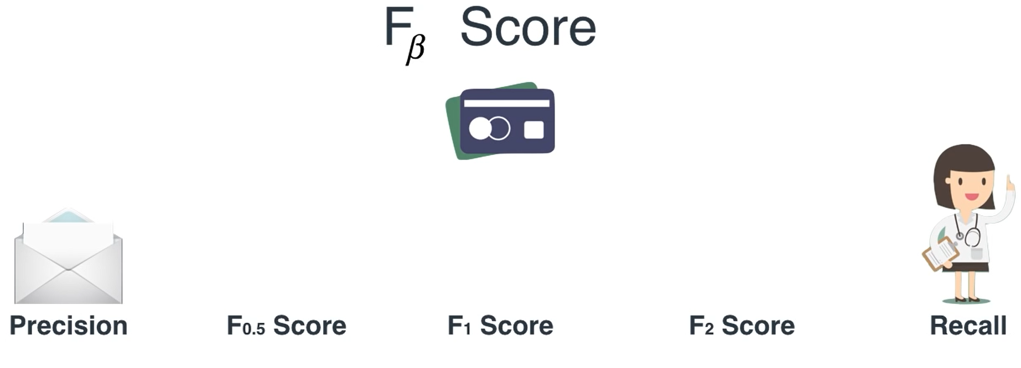
F Score
Contoh:
Jika kita ingin mendeteksi transaksi fraud, metrik apa yang lebih optimal?:
  apakah cenderung pada Presisi, atau
  apakah cenderung pada Recall
https://www.youtube.com/watch?v=aDW44NPhNw0
?
?

Slide 39
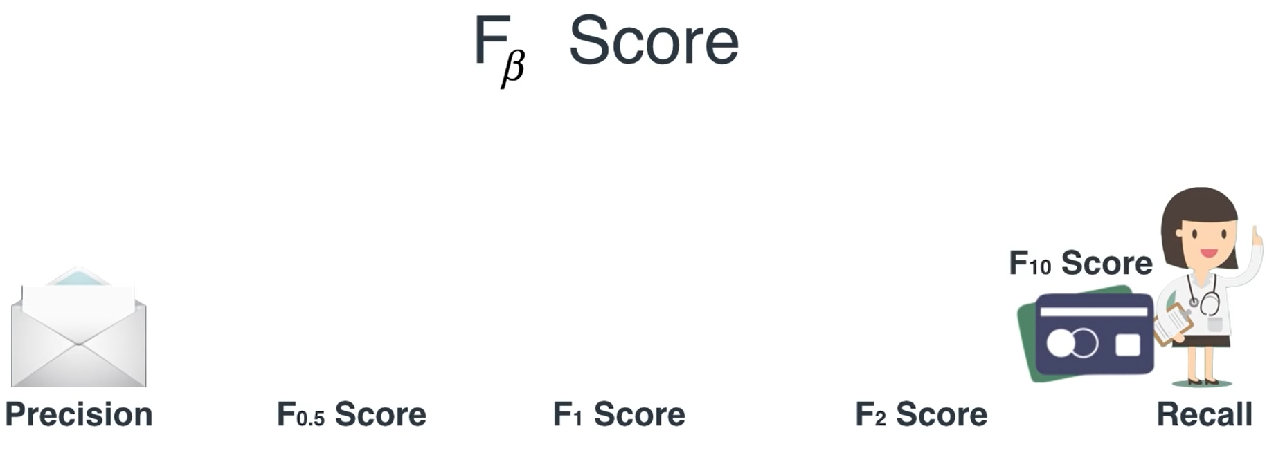
F Score
Contoh:
Jika kita ingin mendeteksi transaksi fraud, metrik apa yang lebih optimal?:
  cenderung pada Recall, karena lebih baik kita mendeteksi banyak transaksi dianggap fraud (kita dapat melakukan konfirmasi) daripada ada fraud yg lolos deteksi alias kebobolan!
https://www.youtube.com/watch?v=aDW44NPhNw0

Slide 40
Evaluasi Model pada Probabilistik Model
Model dalam memprediksi dengan menghasilkan nilai probabilitas [0,1] untuk suatu label
Nilai Probabilitas menunjukkan seberapa yakin terhadap suatu kelas/label
Label ditentukan dengan menetapkan suatu threshold
Evaluasi dapat dilakukan beberapa metode, diantaranya:
Receiver Operator Characteristic (ROC) (dan pengembangan ke PR-AUC)
Logarithmic loss function
https://www.analyticsvidhya.com/blog/2020/10/quick-guide-to-evaluation-metrics-for-supervised-and-unsupervised-machine-learning/

Slide 41
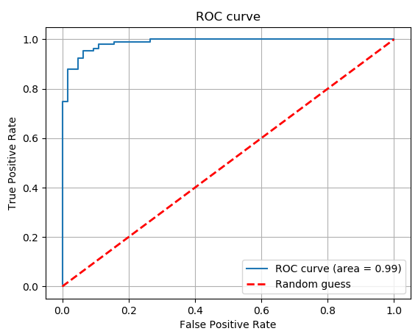
Evaluasi Model pada Probabilistik Model
Evaluasi dapat dilakukan metode Receiver Operating Characteristic (ROC) yaitu dengan mem-plot antara Recall (atau disebut juga True Positive Rate) sebagai sumbu –y dengan False Positive Rate sebagai sumbu-x untuk setiap threshold klasifikasi yang mungkin (threshold antara 0 hingga 1)
Area yang diperoleh dari ROC dapat digunakan untuk analisis ROC – AUC (AUC: Area Under Curve),
https://www.analyticsvidhya.com/blog/2020/10/quick-guide-to-evaluation-metrics-for-supervised-and-unsupervised-machine-learning/

Slide 42
ROC vs Akurasi
Mengapa perlu ROC-AUC dan tidak cukup menggunakan akurasi?
ROC-AUC lebih menggambarkan secara lengkap visualisasi untuk semua threshold klasifikasi yang mungkin (dari confusion matrix yg terbentuk dari perubahan threshold)
Akurasi hanya merepresentasikan performansi pada satu nilai threshold
Diskusi: apa arti garis putus berwarna merah (random guess) pada diagram ROC-AUC ?
Hasil paling optimal adalah yang menghasilkan AUC paling luas
https://www.analyticsvidhya.com/blog/2020/10/quick-guide-to-evaluation-metrics-for-supervised-and-unsupervised-machine-learning/
Notes:
Diskusi: apa arti garis putus berwarna merah (random guess) pada diagram ROC-AUC ?
Jawab: True Positive Rate = False Positive Rate

Slide 43
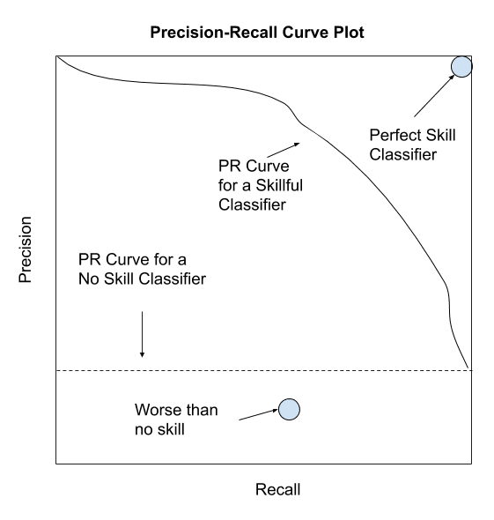
Alternatif lain : PR - ROC
Plotting antara Precision (sumbu –y) dan Recall (sumbu –x)
Digunakan untuk kelas yang minoritas yang menjadi perhatian utama cukup kecil
https://machinelearningmastery.com/tour-of-evaluation-metrics-for-imbalanced-classification/

Slide 44

Logarithmic loss (log loss)
Menunjukkan seberapa yakin pemberian label terhadap data yang diuji/diobservasi
Untuk setiap sample, perlu dihitung probabilitas untuk semua semua label yang mungkin
Nilai log loss berada di [0,~) dan dinyatakan sebagai
N: jumlah sampel ,
M : jumlah class ,
y_{ij} menunjukkan apakah sample i adalah kelas j atau bukan
p_{ij} menunjukkan probability sample i adalah kelas j
Diskusi: semakin baik prediksi, nilai log loss semakin besar atau semakin kecil?

Slide 45
Penerapan evaluasi model : Medis
Evaluasi model sangat bergantung kepada kasus dan distribusi data. Contoh model untuk medis:
  deteksi penyakit menular (misalnya alat detektor G-Nose untuk penyakit Covid-19)
  deteksi kanker (misalnya kanker ganas / jinak pada kanker payudara , kanker serviks, dsb)
deteksi kehamilan
deteksi kekurangan gizi
Ingat kembali detektor X untuk kasus Covid-19.
Dari parameter evaluasi : TP, TN, FP, FN, parameter manakah yang perlu untuk ditekan?
Dari parameter FP dan FN parameter mana yang paling krusial, dimana kesalahannya berakibat fatal bagi manusia?

Slide 46
Penerapan evaluasi model: Kebencanaan
Contoh model untuk kebencanaan:
  Deteksi gunung meletus
  Deteksi kemarau panjang
  Deteksi banjir
  Deteksi gempa bumi
  Deteksi tsunami

Slide 47
Penerapan evaluasi model: Telekomunikasi
Contoh model telekomunikasi:
  Deteksi spam (dipakai sebagai spam filter)
  Deteksi hoax
  Deteksi fraud
  Deteksi pembajakan akun

Slide 48
False Negative vs. False Positive?
  Kesalahan prediksi berada di False Positive maupun false Negative.
  Pada Kebencanaan, misalnya deteksi dini tsunami di tepi pantai (tsunami : + ):
  False Negative : Diprediksi tidak ada tsunami, namun ternyata ada tsunami
  False Positive : Diprediksi ada tsunami, namun ternyata tidak tsunami
  Pada case ini, Tsunami yang tidak terprediksi sebelumnya (FN) lebih membahayakan dan sangat merugikan, dibandingkan FP
  Deteksi spam (dipakai sebagai spam filter, spam : +)
  False Negative : Email Spam masuk inbox
  False positive : Email normal masuk folder spam
  Pada kasus ini, umumnya orang masih bisa menerima spam masuk inbox (FN) daripada email penting masuk spam (FP), bisa berakibat gagal kerja, gagal proyek, gagal sekolah, dsb.
  Setiap permasalahan memiliki titik tekan parameter yang berbeda beda tergantung kasusnya!

Slide 49
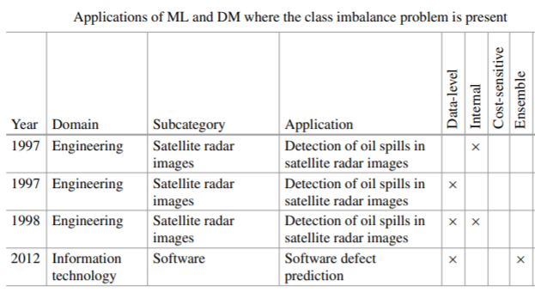
Beberapa kasus aplikasi dengan Class Imbalance Problem
Isu dataset yang tidak seimbang muncul dalam berbagai persoalan dan menjadi bahasan tersendiri
  Berikut contoh aplikasi dengan data kelas tidak imbang (sumber: Learning from Imbalanced Data Sets, Alberto F. , et.al. Springer, 2018)

Slide 50
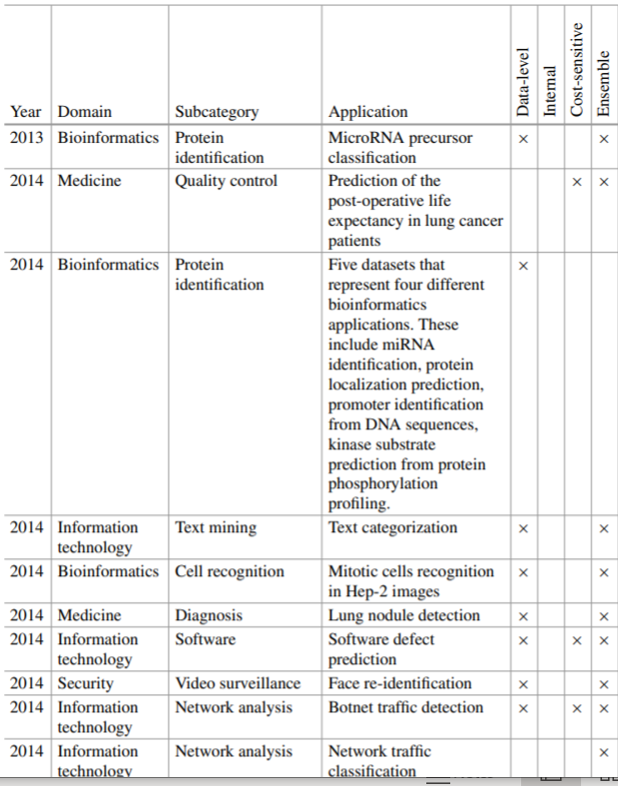
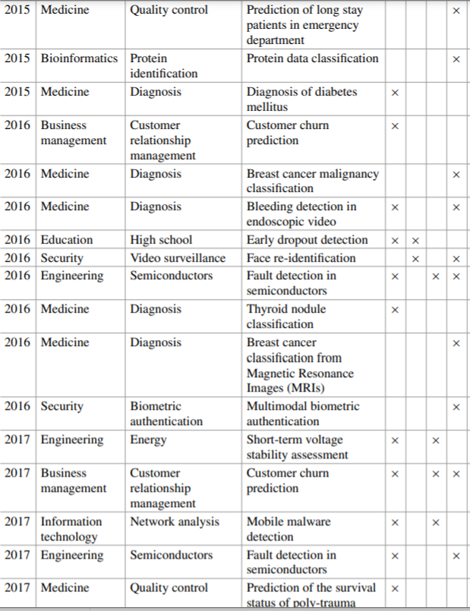

Slide 51
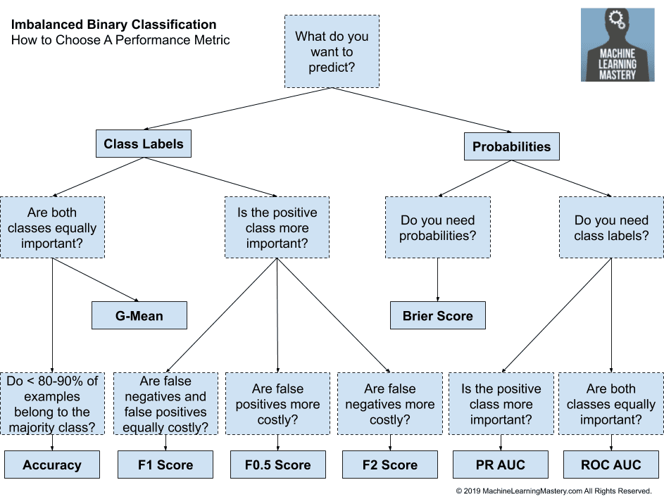
Alternatif Pilihan Metrik untuk Imbalanced Data Sets
https://machinelearningmastery.com/tour-of-evaluation-metrics-for-imbalanced-classification/

Slide 52
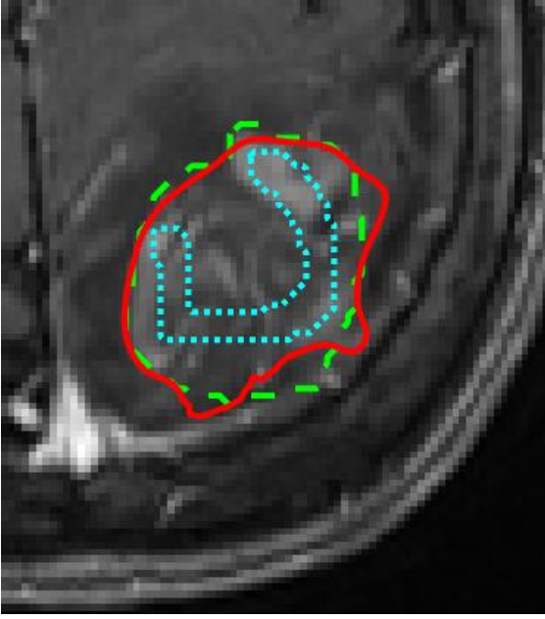


Pengayaan: Evaluasi Model untuk Segmentasi Citra
Untuk operasi klasifikasi pixel citra (untuk keperluan segmentasi), dimana citra akan dilabeli sebagai foreground dan background, maka kualitas segmentasi dapat diukur dengan beberapa metode diantaranya Jaccard Index dan Similarity Index.
Misalnya A ada adalah hasil segmentasi dan B adalah ground truth, maka
Jaccard Index (JI)
Similarity Index / Dice Coefficient (SI)
dimana |.|menyatakan banyaknya elemen (dalam hal ini pixel)
Biru : inisiasi, Merah : Hasil segemntasi,
Hijau : Groundtruth

Slide 53
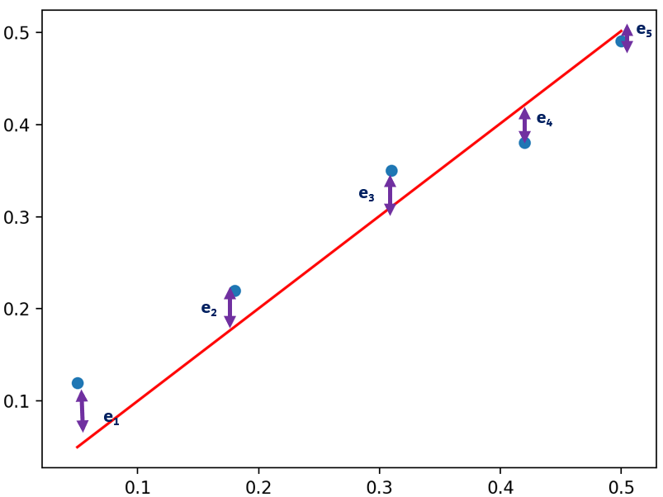
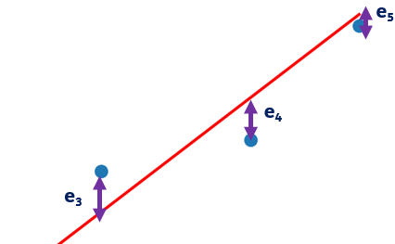
Evaluasi Model untuk Regresi
Model memprediksi suatu nilai kontinyu (bilangan real), bukan nilai diskrit (berupa kelas/label)
Contoh: prediksi harga rumah, suhu maksimum, kekuatan gempa, harga saham
Error merupakan selisih dari nilai aktual dengan nilai prediksi (real)
zoom

Slide 54
Evaluasi Model untuk Regresi
Contoh pengukuran model untuk regresi:
Mean Absolute Error (MAE)
Relative Absolute Error (RAE)
Mean Squared Error (MSE)
Relative Squared Error (RSE)
Root Mean Squared Error (RMSE)
Mean Absolute Percentage Error (MAPE)
Mean Percentage Error (MPE)
R- squared
MAE dan RMSE akan diulas di slide berikut

Slide 55


Mean Absolute Error (MAE)
Ide : Setiap selisih error diambil nilai mutlaknya untuk selanjutnya dijumlahkan (Diskusi: mengapa nilai mutlak?)
Jumlah nilai mutlak semua error di bagi rata dengan banyaknya sampel sehingga diperoleh nilai rata rata error, karenanya disebut Mean Absolute Error, dinyatakan sebagai:
n : banyak sample
y_{j} : nilai aktual untuk sample j
y_{j} : nilai prediksi untuk sample j
Notes:
Mengapa nilai mutlak?
Jawab: mengukur besarnya rata-rata kesalahan/error dalam serangkaian prediksi, tanpa mempertimbangkan arahnya

Slide 56

Root Mean Squared Error (RMSE)
Ide : Setiap selisih error diambil nilai kuadratnya untuk selanjutnya dijumlahkan
Jumlah nilai kuadrat setiap error di bagi rata dengan banyaknya sampel sehingga diperoleh nilai rata rata kuadrat error, untuk kemudian ditarik nilai akarnya, karenanya disebut Root Mean Squared Error, dinyatakan sebagai:
n : banyak sample
y_{j} : nilai aktual untuk sample j
y_{j} : nilai prediksi untuk sample j
RMSE memiliki fungsi kuadratik yang bersifat kontinu dan dapat diturunkan (differensiable) dan menguntungkan untuk optimasi (Diskusi: Mengapa?).
Lebih sensitive terhadap pencilan (outlier), Diskusi: Mengapa?
Notes:
Diskusi:
T: Lebih sensitive terhadap pencilan (outlier), Diskusi: Mengapa?
J: karena kesalahan/error dikuadratkan sebelum rata-rata dikurangi dengan akar kuadrat.

Slide 57
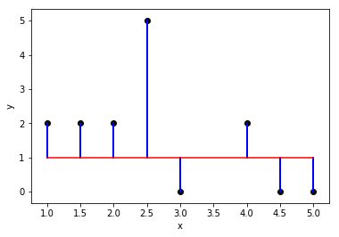
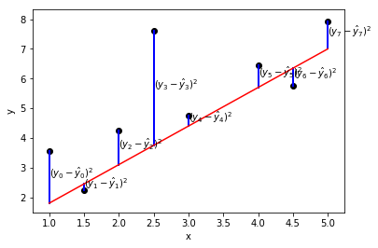
Root Mean Squared Error (RMSE)
Ya
iii
?
outlier
|y| = 5-1
|y| = 2-1
|y| = 0-1
MAE: (1+1+1+4+1+1+1+1) x 1/8 = 1,375
i
ii
RMSE:√ (1²+1²+1²+4²+1²+1²+1²+1²) x 1/8 = 1,70
Notes:
Diskusi:
T: Lebih sensitive terhadap pencilan (outlier), Diskusi: Mengapa?
J: karena kesalahan/error dikuadratkan sebelum rata-rata dikurangi dengan akar kuadrat.

Slide 58
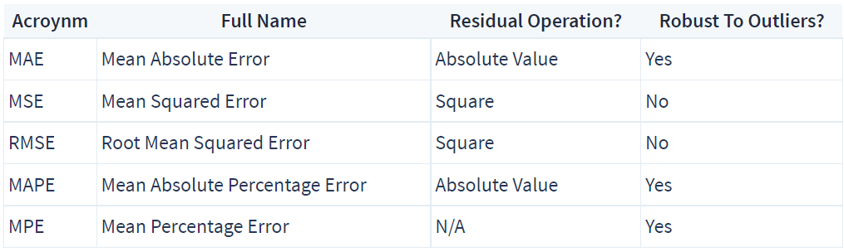
Perbandingan secara umum

Slide 59
Pengukuran Performansi pada Clustering
Termasuk unsupervised learning, data tidak berlabel (tidak ada kelas)
Tujuan : mengelompokkan data yang mirip sedekat mungkin dan memisahkan data yang tidak mirip sejauh mungkin
Contoh pengukuran performansi untuk clustering :
  Silhouette Coefficient
  Rand Index
  Mutual Information
  Calinski-Harabasz Index (C-H Index)
  Davies-Bouldin Index
  Dunn Index

Slide 60

Silhouette Coefficient
Silhouette Coefficient dinyatakan sebagai
s: silhouette Coefficient
a: rata-rata jarak sebuah sampel dengan sampel lainnya di cluster yang sama
b: rata-rata jarak sebuah sampel dengan sampel lainnya di cluster tetangga terdekat
Nilai berada diantara -1 dan +1
Nilai -1 mengindikasikan clustering yang tidak tepat, di sekitar 0 mengindikasikan adanya overlapping clustering, dan +1 mengindikasikan clustering yang padat dan terpisah dengan baik

Slide 61
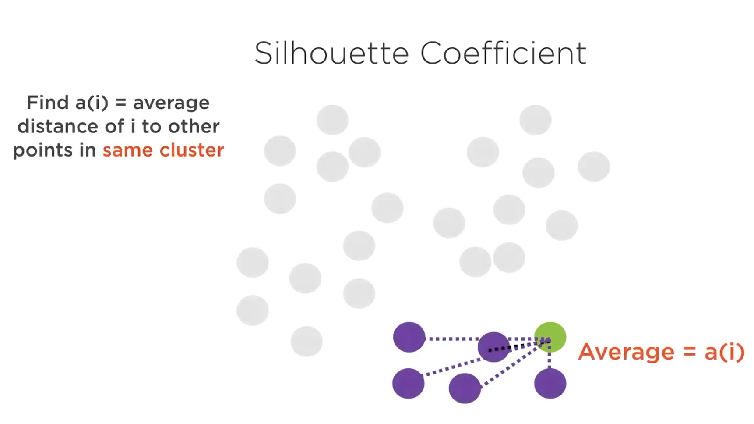
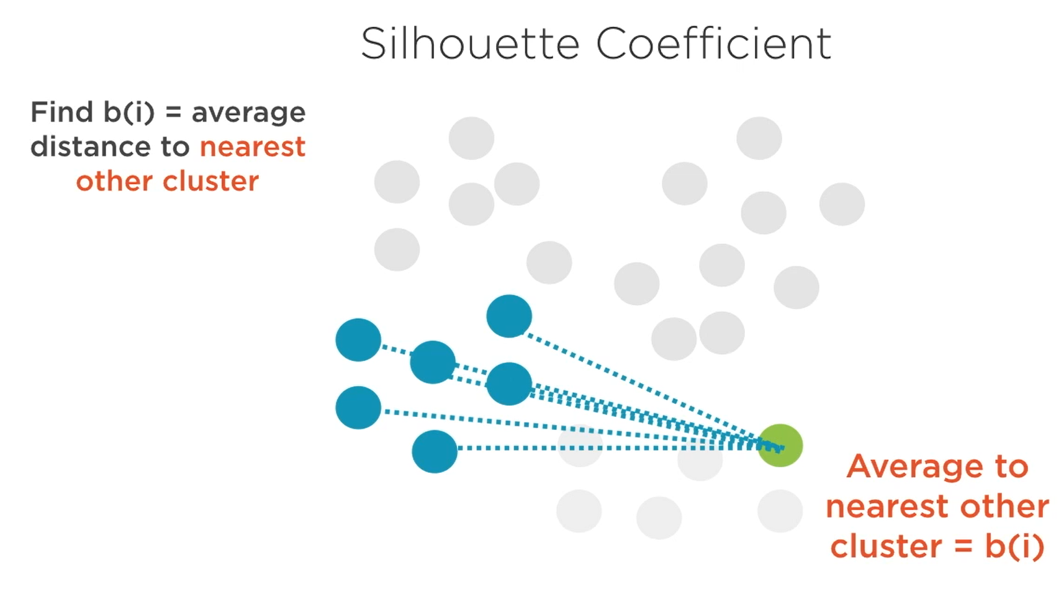
Silhouette Coefficient
idealnya a(i) << b(i)
jika a(i) > b(i) maka misclassified
https://www.youtube.com/watch?v=AtxQ0rvdQIA

Slide 62
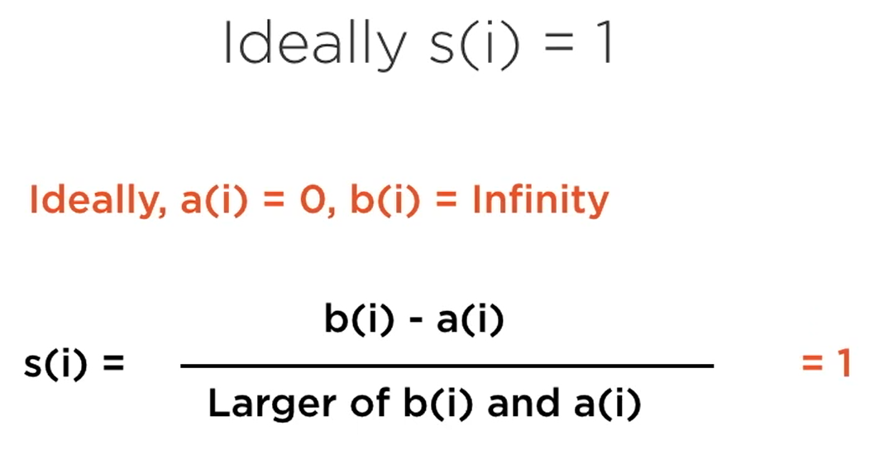
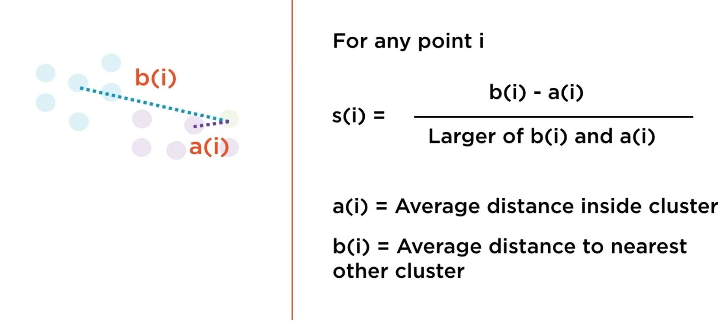

Silhouette Coefficient
https://www.youtube.com/watch?v=AtxQ0rvdQIA

Slide 63

Silhouette Coefficient
https://www.youtube.com/watch?v=AtxQ0rvdQIA

Slide 64

Membandingkan Model
Model yang telah dibangun diharapkan memiliki akurasi yang lebih baik.
Contoh:
Dua buah model, yaitu model 1 dan model 2, dilakukan pengujian terhadap 10 data dengan hasil seperti di samping. Dengan menghitung ratio jumlah percobaan valid terhadap jumlah percobaan diperoleh:
Akurasi model 1 : 6/10= 60%
Akurasi model 2 : 5/10 = 50%

Slide 65
Membandingkan Model
Akurasi model yang lebih tinggi belum cukup untuk dapat diklaim bahwa model tersebut secara statistik signifikan berbeda (dan lebih baik ) dari dari model lainnya.
Untuk mendukung klaim bahwa model 1 lebih baik dari model 2 perlu pengujian secara statistik dengan membuat dua hipotesis yang berlawanan:
H₀ : Kedua model memiliki akurasi yang sama
H₁: Kedua model memiliki akurasi yang berbeda
Pengujian statistik yang sederhana dapat dilakukan dengan McNemar’s Test
Untuk pengujian lainnya yang lebih detail (5 cv test dsb.) silakan dilanjutkan ke pengayaan.

Slide 66


McNemar’s Test
Data pengujian disusun menjadi tabel contingency sebagai berikut (perhatikan pasangan dalam model 1/model 2)
Sehingga dari tabel sebelumnya diperoleh :

Slide 67
McNemar’s Test
McNemar’s test statistic dihitung dengan
S = (valid/tidak valid - tidak valid/valid)² / (valid / tidak valid + tidak valid/valid)
Hal penting dari S di atas adalah klaim statistik konsen kepada perbedaan valid dan tidak valid pada kedua model, bukan pada akurasi maupun tingkat error
Melakukan perhitungan statistik lebih lanjut, perlu memperhatikan masing masing nilai dalam tabel contingency. Distribusi χ² mengasumsikan nilai nilai besar untuk nilai elemen-elemen tabel contingency. Untuk nilai kecil, digunakan distribusi Binomial. Dalam praktikal, nilai S di atas dilakukan koreksi. Perhitungan detail statistik ini dapat dibaca di referensi.

Slide 68
Parameter penting dalam McNemar’s Test
Parameter dalam McNemar’s Test, selain s adalah p
Dalam penggunaan praktikal, dapat digunakan perintah (dalam python) untuk mendapatkan dua nilai ini, dengan memperhatikan apakah nilai elemen tabel contingency besar atau kecil
Contoh : dari table contingency sebelumnya, dapat dituliskan:
T = [[4,2],
[1,3]]
Untuk case nilai-nilai kecil (misalnya tabel contingency T di atas), dapat digunakan perintah:
Parameter lain adalah ambang batas p untuk threshold, yaitu α, misalnya α = 0.05
s, p = mcnemar(T, exact=True)

Slide 69
Penolakan / Penerimaan hipotesis
Berdasarkan nilai p dan ambang α dapat ditentukan:
Jika p > α , hipotesis H₀ gagal untuk ditolak, kedua model secara statistik tidak ada perbedaan
Jika p < α , hipotesis H₀ ditolak, kedua model scara statistik secara signifikan ada perbedaan
McNemar’s adalah pengujian yang sederhana dan telah berkembang diantaranya 5xcv t-test beserta pengembangannya. Detail teori pengujian ini dapat dilihat di referensi.

Slide 70

Source Code
Import library
from statsmodels.stats.contingency_tables import mcnemar
Asumsi tabel contingency sudah tersedia
conti = [[4, 2],
[1, 3]]

Slide 71

Source Code
Perhitungan mcnemar test dilakukan dengan fungsi mcnemar
retVal = mcnemar(conti, exact=True)
Menampilkan nilai statistic dan p value
print('Nilai statistic =%.3f, \nNilai p-value =%.3f' % (retVal.statistic, retVal.pvalue))

Slide 72
Source Code
Pengecekan nilai p-value, dengan mengambil sebuah nilai alpha
alpha = 0.01
if retVal.pvalue > alpha:
print('Hipotesis H0 gagal ditolak, kedua model memiliki peluang eror yang sama')
else:
print('Hipotesis H0 ditolak, kedua model memiliki peluang eror yang berbeda')
Hipotesis H0 gagal ditolak, kedua model memiliki peluang eror yang sama

Slide 73
Sources
Klasifikasi
Regresi:
https://www.dataquest.io/blog/understanding-regression-error-metrics/
Klasifikasi (ROC)
https://www.youtube.com/watch?v=z5qA9qZMyw0
https://www.youtube.com/watch?v=4jRBRDbJemM
https://www.youtube.com/watch?v=4jRBRDbJemM&t=349s
Regresi
Clustering
Evaluasi Model (Mc Nemar test dll.)
https://sebastianraschka.com/pdf/lecture-notes/stat479fs18/11_eval-algo_slides.pdf
https://www.youtube.com/watch?v=z5qA9qZMyw0
https://machinelearningmastery.com/mcnemars-test-for-machine-learning/
Thomas G. Dietterich; Approximate Statistical Tests for Comparing Supervised Classification Learning Algorithms. Neural Comput 1998; 10 (7): 1895–1923. doi: https://doi.org/10.1162/089976698300017197

Slide 74


Keunikan sistem berbasis ML
Dipengaruhi data yang dinamis
Dipengaruhi konfigurasi model

Slide 75
Google ML Test Score
Google ML Test Score menguji sistem berbasis ML melalui 28 kriteria yang secara umum dikelompokkan menjadi 4 :
Memelihara semua fitur dalam skema, hanya menyimpan fitur yang penting dan tidak terlalu rumit, dapat digunakan tanpa melanggar privasi atau peraturan yang berlaku.
Membuat model dalam lingkungan yang tercatat perkembangannya, mengoptimalkan parameter model, dan melakukan pemeriksaan rutin terhadap model dasar
Membangun pipeline ML terintegrasi yang dapat didebug dengan mudah dan diuji sebelum diimplementasikan ke sistem produksi (setiap penambahan disertai alternatif rollback).
Memantau ketidaktersediaan atau perubahan data input, inkonsistensi antara sub-bagian training dan scoring, penurunan kualitas statistik model, atau kecepatan keseluruhan sistem.

Slide 76
Data
Ekspektasi fitur ditangkap dalam skema.
Semua fitur bermanfaat.
Tidak ada biaya fitur yang terlalu banyak.
Fitur mematuhi persyaratan tingkat meta.
Pipa data memiliki kontrol privasi yang sesuai.
Fitur baru dapat ditambahkan dengan cepat.
Semua kode fitur input diuji.

Slide 77
Model
Setiap spesifikasi model menjalani tinjauan kode dan diperiksa ke repositori.
Metrik proxy offline berkorelasi dengan metrik dampak online yang sebenarnya.
Semua hyperparameter telah disetel.
Dampak dari model staleness diketahui.
Model yang lebih sederhana tidak lebih baik.
Kualitas model cukup pada semua irisan data penting.
Model telah diuji untuk pertimbangan inklusi.

Slide 78
Infra
Pelatihan dapat direproduksi.
Kode spesifikasi model diuji unit.
Pipeline ML lengkap diuji integrasinya.
Kualitas model divalidasi sebelum mencoba menyajikannya.
Model memungkinkan debugging dengan mengamati perhitungan langkah-demi-langkah pelatihan atau inferensi pada satu contoh.
Model diuji melalui proses kenari sebelum memasuki lingkungan penyajian produksi.
Model dapat dengan cepat dan aman dikembalikan ke versi penyajian sebelumnya.

Slide 79
Monitor
Perubahan ketergantungan menghasilkan pemberitahuan.
Data invarian bertahan dalam pelatihan dan penyajian input.
Fitur pelatihan dan penayangan menghitung nilai yang sama.
Model tidak terlalu basi.
Model ini stabil secara numerik.
Model tidak mengalami regresi yang dramatis atau kebocoran lambat dalam kecepatan pelatihan, latensi penyajian, throughput, atau penggunaan RAM.
Model tersebut belum mengalami regresi kualitas prediksi pada data yang disajikan.

Slide 80
Sources
https://static.googleusercontent.com/media/research.google.com/id//pubs/archive/aad9f93b86b7addfea4c419b9100c6cdd26cacea.pdf
https://www.kaggle.com/discussion/217946
https://medium.com/@rasmi/the-ml-production-readiness-of-teslas-autopilot-80acd03b3089
https://ckaestne.github.io/seai/S2020/slides/13_infrastructurequality/infrastructurequality.pdf
https://blog.dataiku.com/the-google-ml-test-score-measuring-your-sust-ai-nability

Slide 81
Quiz / Tugas
Quiz dapat diakses melalui https://spadadikti.id/
‹#›

